Slide 1
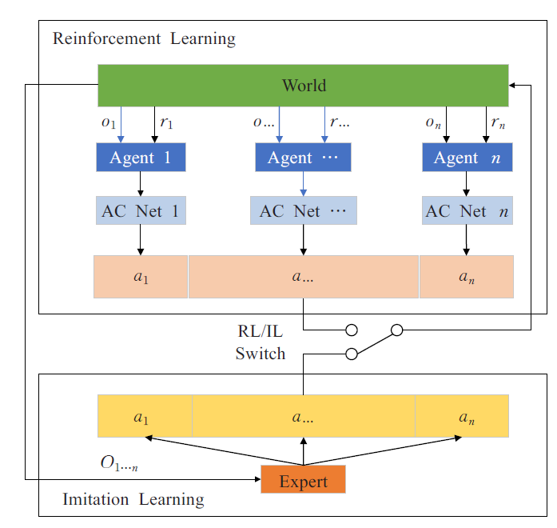
CBS粗粒度专家知识生成
高层次冲突搜索（CBS）
Agent …
Agent …
Agent …
低层次路径规划（RRT*）

